Slide 1
Liceo Scientifico P.S. Mancini
Percorsi per le competenze trasversali e l’orientamento : « Dalle astroparticelle alle nanotecnologie…a scuola di Fisica Moderna»
Percorso: « I linguaggi della fisica »
Tema «Il Riscaldamento Globale»
A cura della classe III C:
Angiuoni Annarita
Aufiero Fabiana
Buontempo Miriam
Santucci Andrea
Anno Scolastico 2018/2019

Slide 2
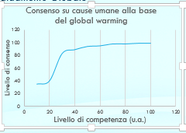
Liceo Scientifico P.S. Mancini classe III C
Percorsi per le competenze trasversali e l’orientamento : « Dalle astroparticelle alle nanotecnologie…a scuola di Fisica Moderna»
Percorso « I Linguaggi della fisica »
Tema «Il Riscaldamento Globale»
La Controversia
Il riscaldamento della Terra è dovuto a cause umane?
Il report dell’ Intergovernmental Panel on Climate Change lo conferma ma il gande pubblico nega l’esistenza di tale consenso.
Anno Scolastico 2018/2019

Slide 3
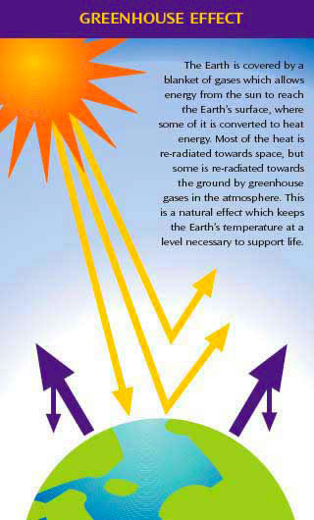
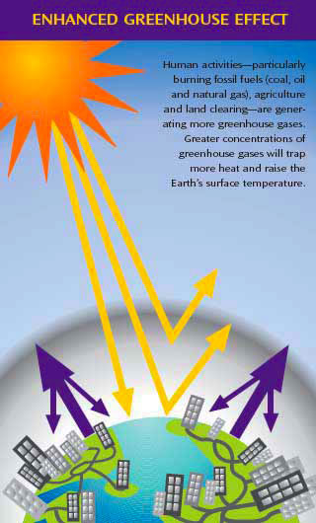
Liceo Scientifico P.S. Mancini di Avellino classe III C a.s. 2018/2019
Percorsi per le competenze trasversali e l’orientamento :
« Dalle astro particelle alle nanotecnologie…a scuola di Fisica Moderna»
Percorso: «I linguaggi della fisica»
Tema «Il Riscaldamento Globale»
La radiazione ri-emessa rsamente con i gas serra. Invece che lasciarla passare, questi ultimi la assorbono e riemettono di nuovo verso la Terra. L’effetto serra è naturale e permette alla Terra di avere una temperatura media di circa 15°C, adatta alla vita. dalla Terra interagisce dive
Ma alcune attività umane hanno aumentato troppo la concentrazione di tali gas serra e questo ha portato ad un effetto serra maggiorato, che ha condotto all’innalzamento della temperatura
Il fenomeno naturale da cui dipende la temperatura della superficie terrestre è l’effetto serra, dovuto alla presenza nell’atmosfera dei cosiddetti «gas serra»

Slide 4
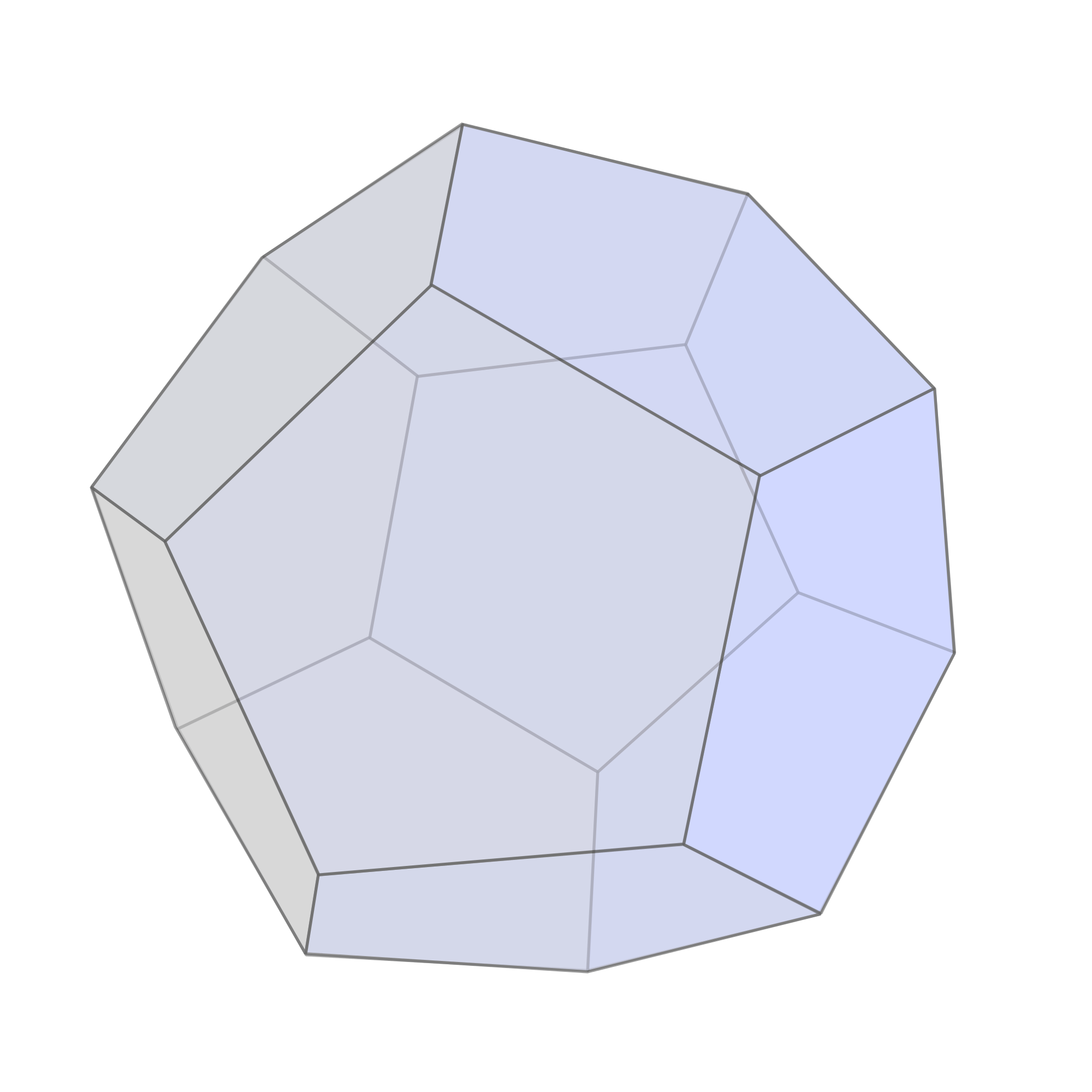
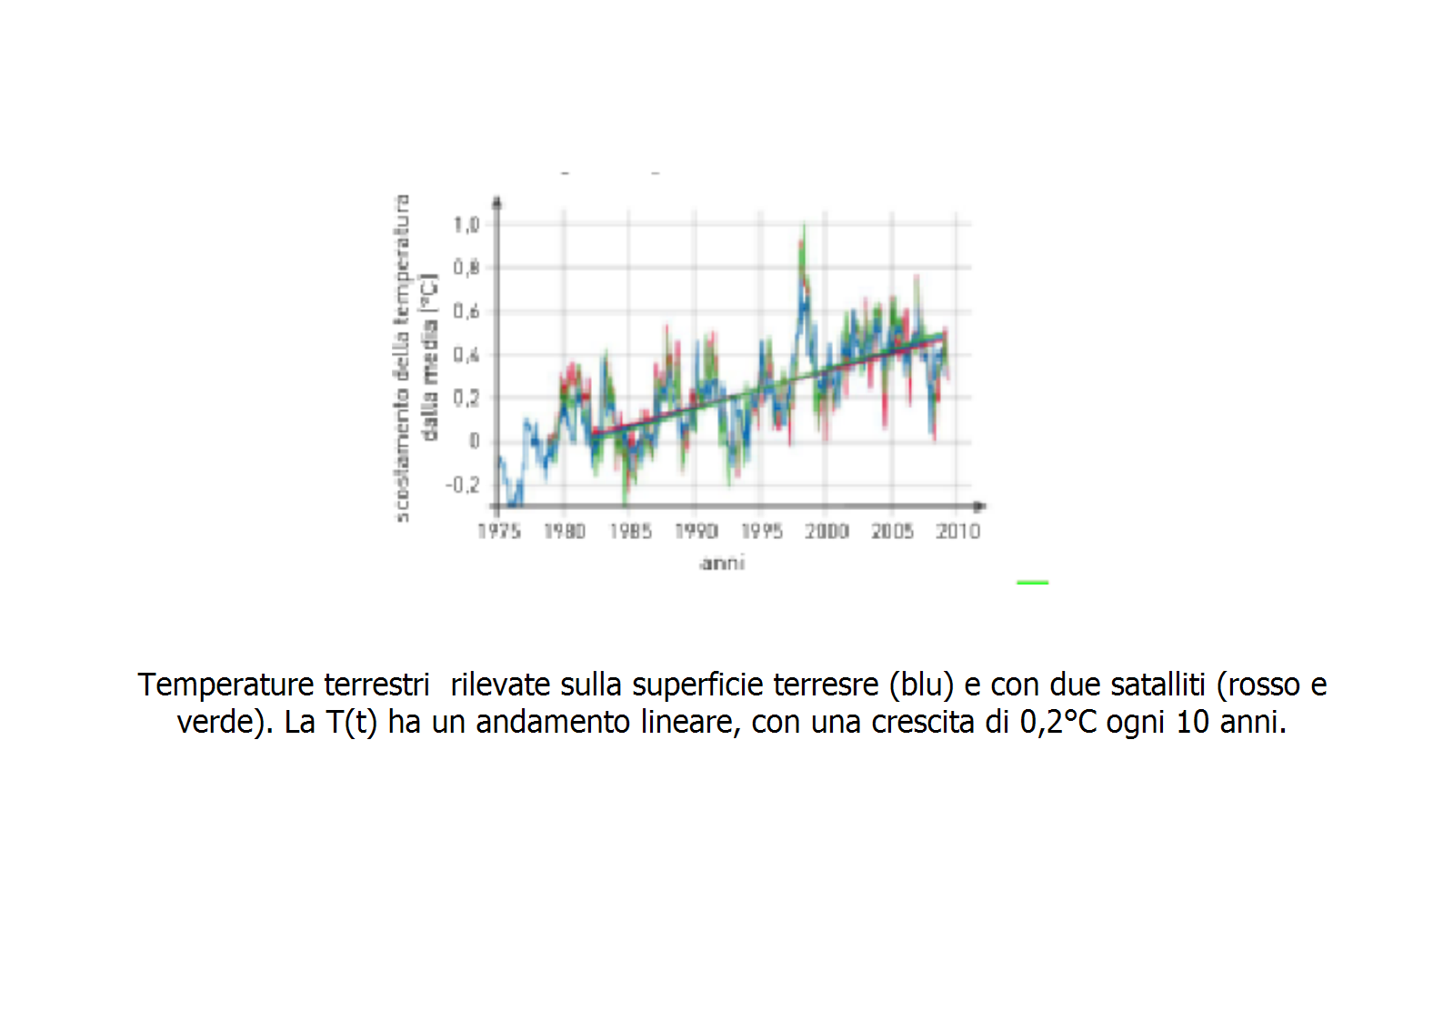
Liceo Scientifico P.S. Mancini di Avellino classe III C a.s. 2018/2019
Percorsi per le competenze trasversali e l’orientamento : « Dalle astroparticelle alle nanotecnologie…a scuola di Fisica Moderna»
Percorso: «I linguaggi della fisica»
Tema «Il Riscaldamento Globale»
lo scienziato cerca di ridurre il problema in parti più piccole che si possono risolvere più facilmente. Il global warming è un problema molto complesso, con molte sfaccettature, che non possono essere affrontate tutte insieme. Occorre MODELLIZZARE il sistema.

Slide 5
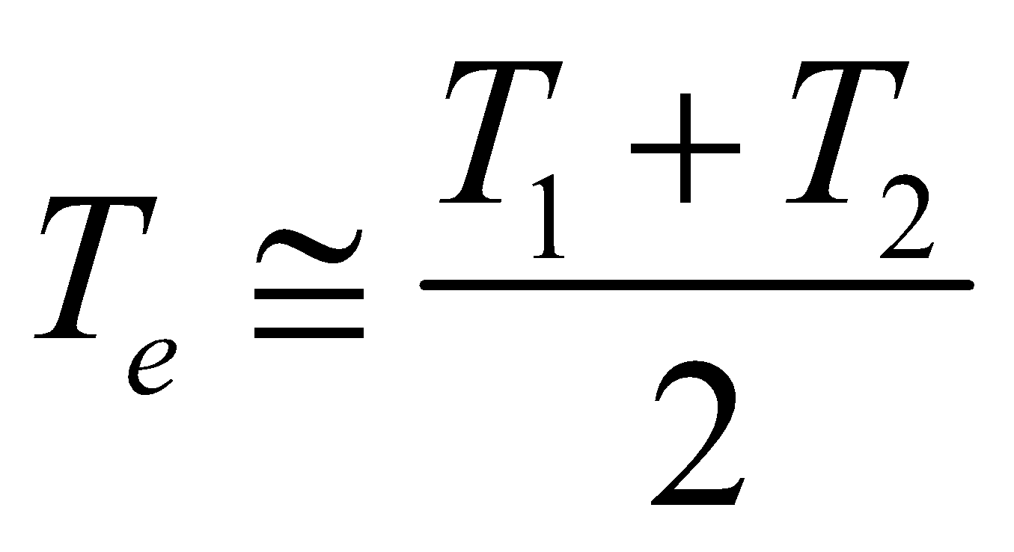
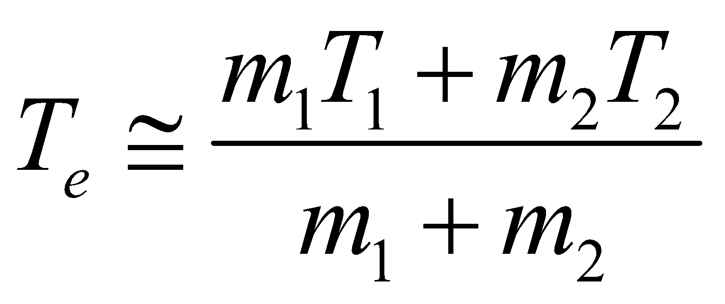
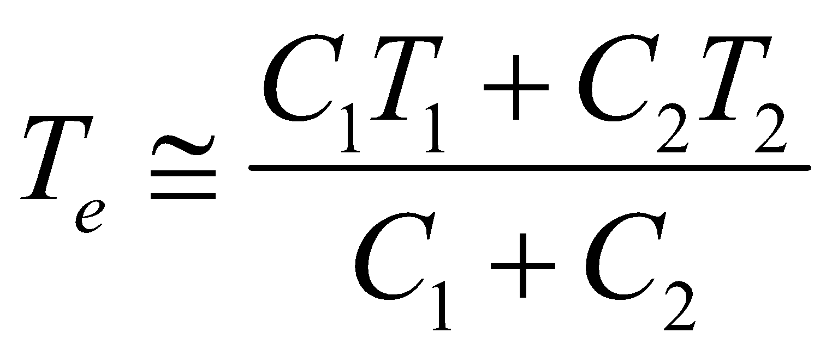
Percorsi per le competenze trasversali e l’orientamento : « Dalle astroparticelle alle nanotecnologie…a scuola di Fisica Moderna»
Percorso: «I linguaggi della fisica»
Tema «Il Riscaldamento Globale»
Liceo Scientifico PS Mancini di Avellino IIIC
Masse interagenti | T₁ | T₂ | T_{e} | Formule
M1=100g Acqua; M2=100g Acqua | 18°C | 100°C | 60°C
M1=150g Acqua; M2=75g Acqua | 18°C | 100°C | 43°C
M1=150g Acqua, M2=200g Solido | 18°C | 100°C | 24°C
L’Esperienza
Noi abbiamo vestito i panni di un gruppo di fisici chiamato a spiegare quali possono essere i fattori locali (presenza di acqua, di suolo, di vegetazione) che possono influire sulla temperatura di un determinato luogo. Per far ciò abbiamo modellizzato le interazioni termiche con un calorimetro, acqua e un materiale qualsiasi e determinato di volta in volta le temperature di equilibrio.
Analidi dei dati
Dai nostri esperimenti sembra emergere che la temperatura di equilibrio
dipenda dalla massa
dipenda dalla temperature iniziali
cambia a seconda del tipo di materiale che interagisce con l’acqua

Slide 6
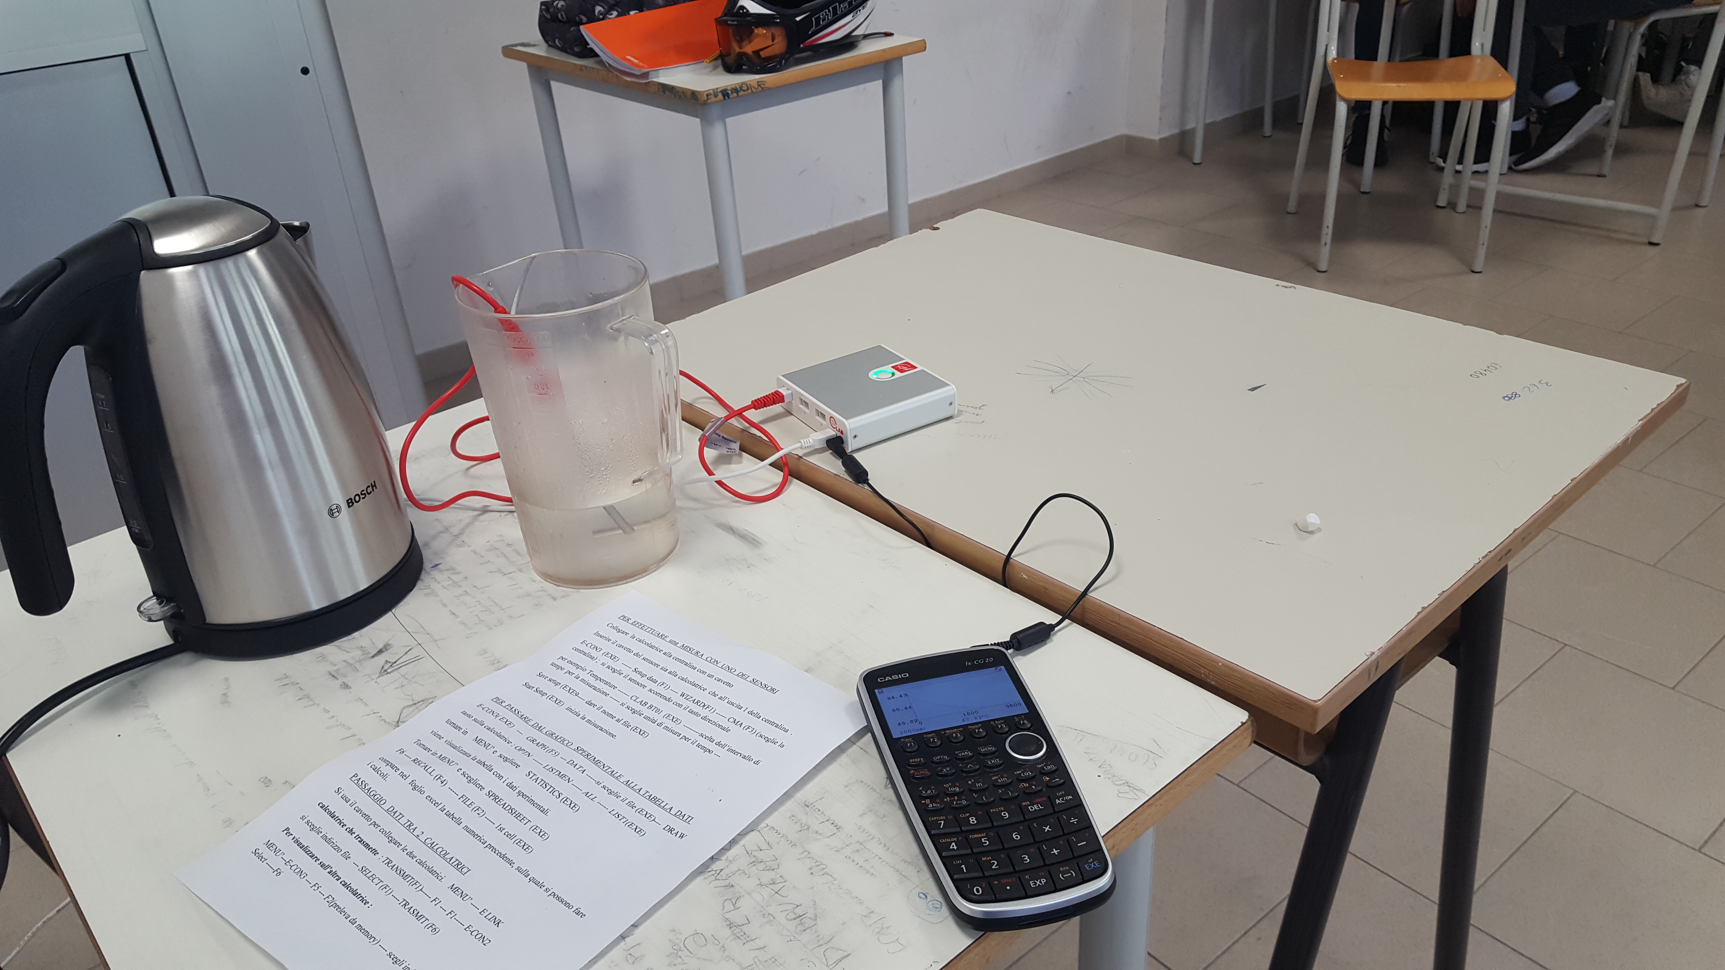
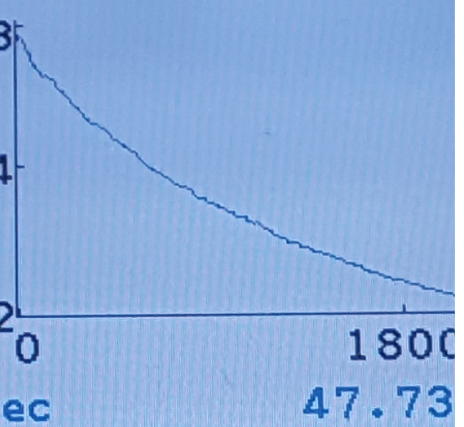
Percorsi per le competenze trasversali e l’orientamento : « Dalle astroparticelle alle nanotecnologie…a scuola di Fisica Moderna»
Percorso: «I linguaggi della fisica»
Tema «Il Riscaldamento Globale»
Liceo Scientifico PS Mancini di Avellino IIIC
Esperienza 2
Abbiamo determinato la legge che regola la variazione di temperatura di una massa di acqua che si raffredda misurando la temperatura con un sensore collegato alla calcolatrice grafica che ci ha fornito il grafico e e i valori della temperatura misurati per 1 ora ogni 10 s

Slide 7
Liceo Scientifico PS Mancini di Avellino III C
Percorsi per le competenze trasversali e l’orientamento : « Dalle astroparticelle alle nanotecnologie…a scuola di Fisica Moderna»
Percorso: «I linguaggi della fisica»
Tema «Il Riscaldamento Globale»
Conclusioni-1
Quando l’acqua ha interagito con il solido, abbiamo visto che la temperatura di equilibrio è molto più vicina a quella iniziale dell’acqua. Praticamente, mentre l’acqua aumenta di la sua T (2%), la T del solido diminuisce del 20%. Quindi luoghi con predominanza di acqua hanno climi più tempe
rati e «potrebbero» reagire meglio al riscaldamento globale rispetto a territori più aridi come il deserto.

Slide 8
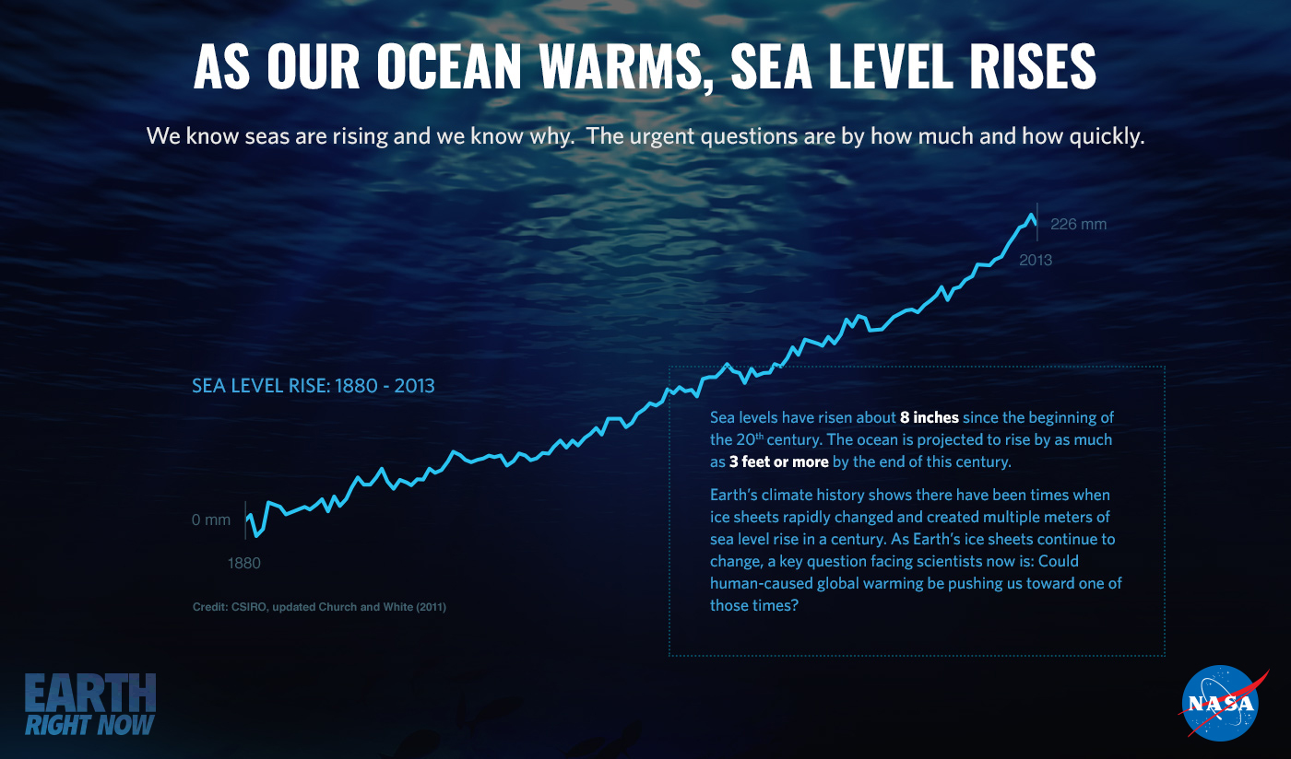
Liceo Scientifico PS Mancini di Avellino III C
Percorsi per le competenze trasversali e l’orientamento : « Dalle astroparticelle alle nanotecnologie…a scuola di Fisica Moderna»
Percorso: «I linguaggi della fisica»
Tema «Il Riscaldamento Globale»
Noi cosa possiamo fare:
Risparmiare energia
Guidare di meno
Riciclare di più
Usare meno acqua calda
Usare meno plastica
PARLARNE: NON C’E’ UN PIANETA B
Conclusioni-2
Ma c’è un… MA che dimostra la complessità del problema. Il riscaldamento globale riscalda anche gli oceani e scioglie i ghiacciai. Di conseguenza anche il livello dell’acqua si alza e questo porterà forse problemi ancora più grandi della desertificazione!
Noi cosa possiamo fare:
Risparmiare energia
Guidare di meno
Riciclare di più
Usare meno acqua calda
Usare meno plastica
PARLARNE: NON C’E’ UN PIANETA B

